Slide 1
Programming Study Group
Koichiro Yoshino
Assistant Professor, Graduate School of Information Science, Nara Institute of Science and Technology

Slide 2
予定
プログラミング能力の確認
プログラミングの基礎（0-3回、スキルに応じて）
文字、1-gram言語モデル（1回）
N-gram言語モデル（1回）
DP, ビタビ（1回）
パーセプトロン（1回）
リカレントニューラルネット; RNN（1回）

Slide 3
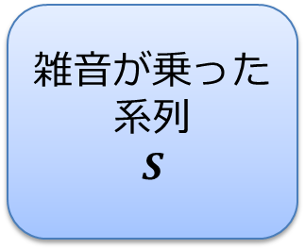
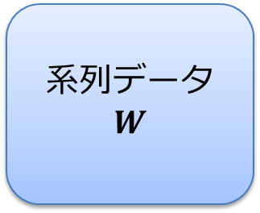
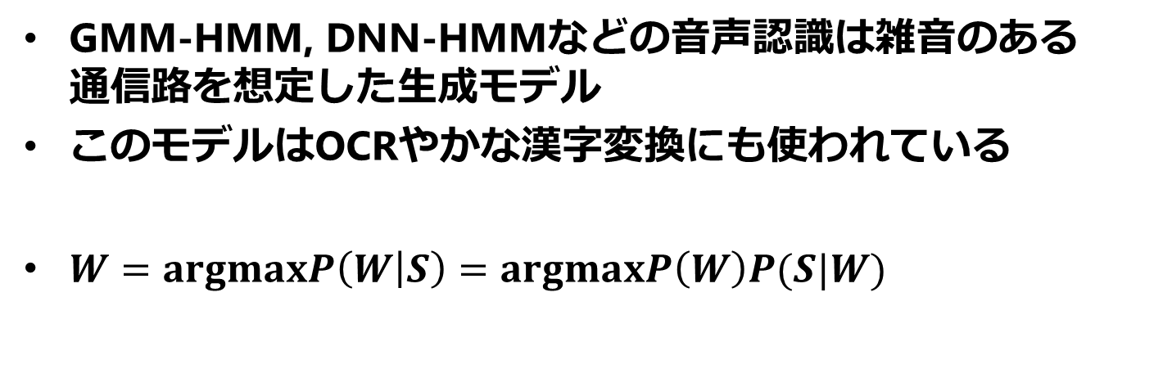
雑音のある通信路モデル
雑音のある 通信路
(Noisy channel)
系列データ
$$W$$
雑音が乗った 系列
$$S$$
GMM-HMM, DNN-HMMなどの音声認識は雑音のある 通信路を想定した生成モデル
このモデルはOCRやかな漢字変換にも使われている
$W=argmaxP\left(W | S\right)=argmaxP\left(W\right)P(S|W)$
LM
AM

Slide 4
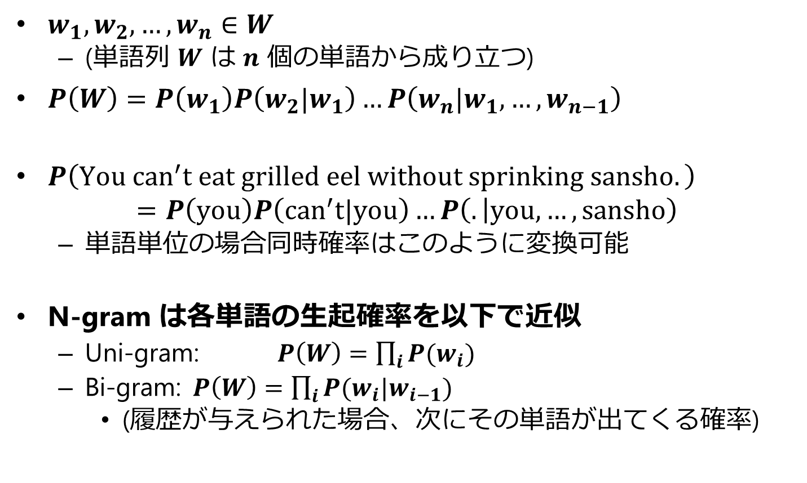
言語モデル
$w_{1}, w_{2}, …,w_{n}∈W$
(単語列 $W$ は $n$ 個の単語から成り立つ)
$P\left(W\right)=P\left(w_{1}\right)P\left({w_{2}|w}_{1}\right)…P\left({w_{n}|w}_{1},…,w_{n−1}\right)$
$P\left(You can^{′}t eat grilled eel without sprinking sansho.\right)$
$$=P\left(you\right)P\left(can^{′}t|you\right)…P\left(. | you,…,sansho\right)$$
単語単位の場合同時確率はこのように変換可能
N-gram は各単語の生起確率を以下で近似
Uni-gram: $P\left(W\right)=\prod_{i}{P(w_{i})}$
Bi-gram: $P\left(W\right)=\prod_{i}{P(w_{i}|w_{i−1})}$
(履歴が与えられた場合、次にその単語が出てくる確率)

Slide 5
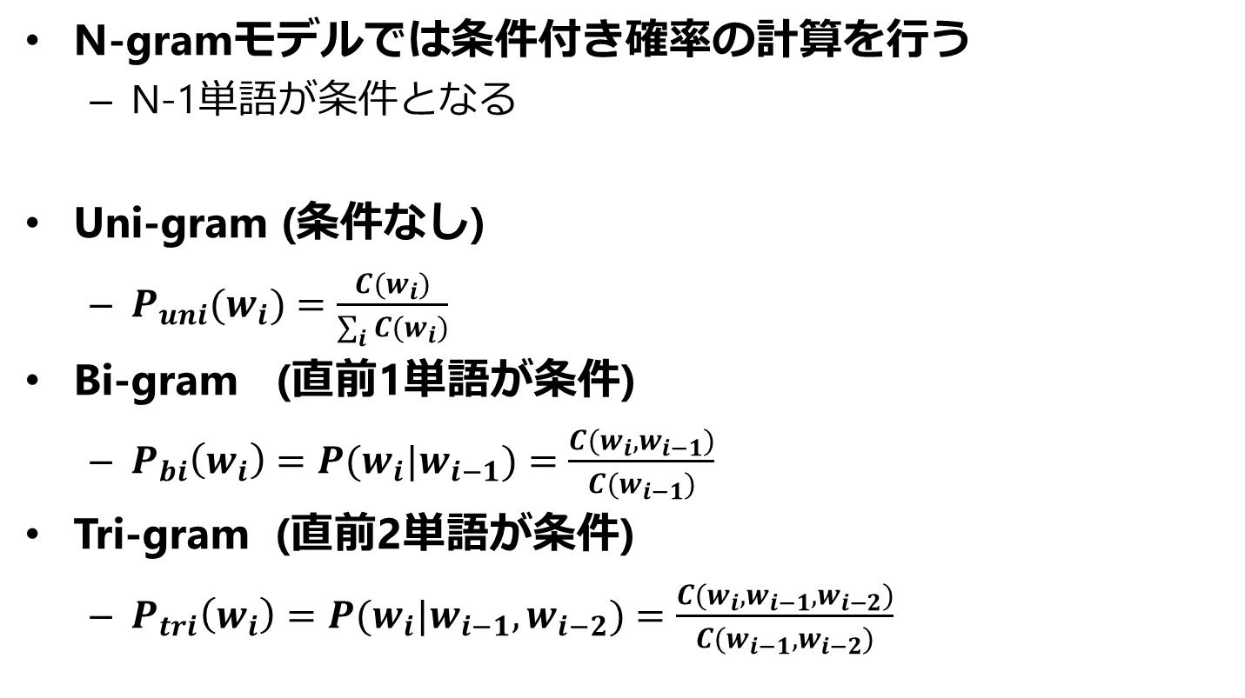
N-gram
N-gramモデルでは条件付き確率の計算を行う
N-1単語が条件となる
Uni-gram (条件なし)
$P_{uni}(w_{i})=\frac{C(w_{i})}{\sum_{i}{C(w_{i})}}$
Bi-gram (直前1単語が条件)
$P_{bi}\left(w_{i}\right)=P(w_{i}|w_{i−1})=\frac{C(w_{i},w_{i−1})}{C(w_{i−1})}$
Tri-gram (直前2単語が条件)
$P_{tri}\left(w_{i}\right)=P(w_{i}|w_{i−1},w_{i−2})=\frac{C(w_{i},w_{i−1},w_{i−2})}{C(w_{i−1},w_{i−2})}$

Slide 6
Pythonでのuni-gram計算
ファイルの読み込み
import sys
filename = sys.argv[1]
my file = open (filename, "r")
頻度の計算
各行の処理 For文で回す
文をSplitで分割する
各単語の処理 For文で回す
辞書で頻度を数える（初期値は0）
全単語の頻度を数える
確率の計算
辞書のKeyをFor文で回す
単語の頻度を全単語の頻度で割る（型に注意！）

Slide 7
Pythonでのbi-gram計算
ファイルの読み込み
import sys
filename = sys.argv[1]
my file = open (filename, "r")
頻度の計算
各行の処理 For文で回す
文をSplitで分割する
各単語の処理 For文で回す
辞書で単語２つ組の頻度を数える
各単語の頻度を数える
確率の計算
辞書のKeyをFor文で回す
単語２つ組の頻度を１つ前の単語の頻度で割る

Slide 8

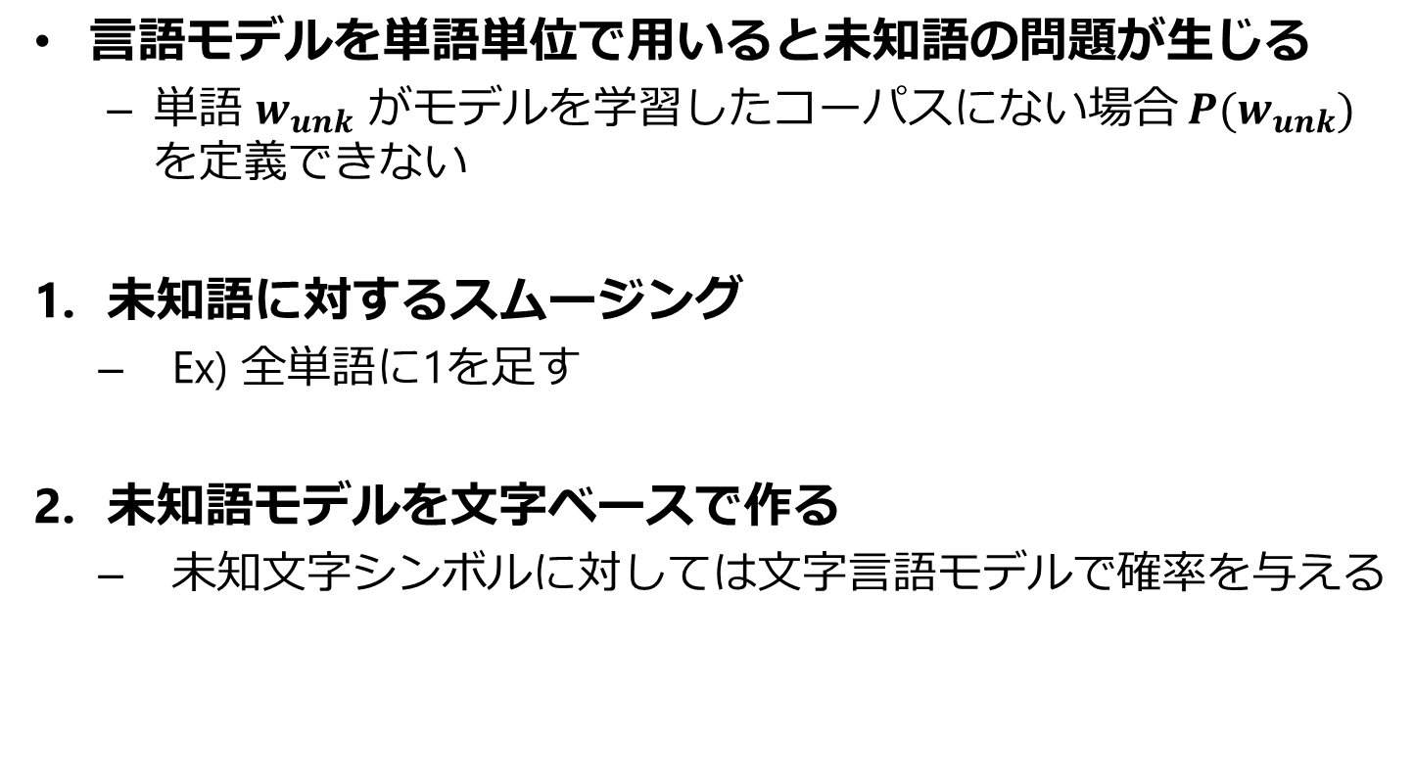
未知語問題
言語モデルを単語単位で用いると未知語の問題が生じる
単語 $w_{unk}$ がモデルを学習したコーパスにない場合 ${P(w}_{unk})$ を定義できない
未知語に対するスムージング
Ex) 全単語に1を足す
未知語モデルを文字ベースで作る
未知文字シンボルに対しては文字言語モデルで確率を与える
$$w_{unk}$$
Test
Train

Slide 9
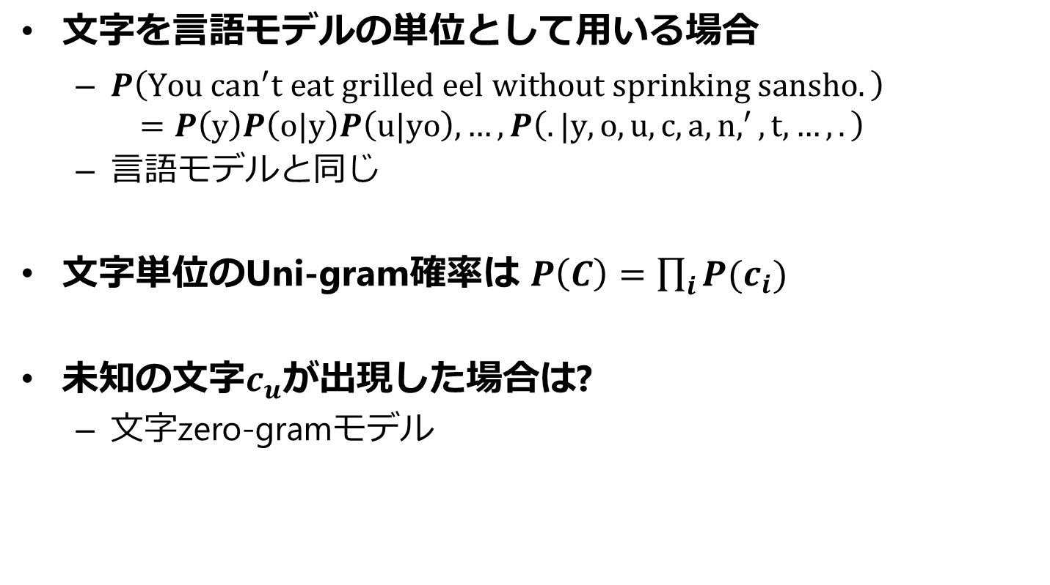
文字言語モデル
文字を言語モデルの単位として用いる場合
$P\left(You can^{′}t eat grilled eel without sprinking sansho.\right)$
$$=P\left(y\right)P\left(o|y\right)P\left(u|yo\right),…,P\left(.|y,o,u,c,a,{n,}^{′},t,…,.\right)$$
言語モデルと同じ
文字単位のUni-gram確率は $P\left(C\right)=\prod_{i}{P(c_{i})}$
未知の文字$c_{u}$が出現した場合は?
文字zero-gramモデル

Slide 10
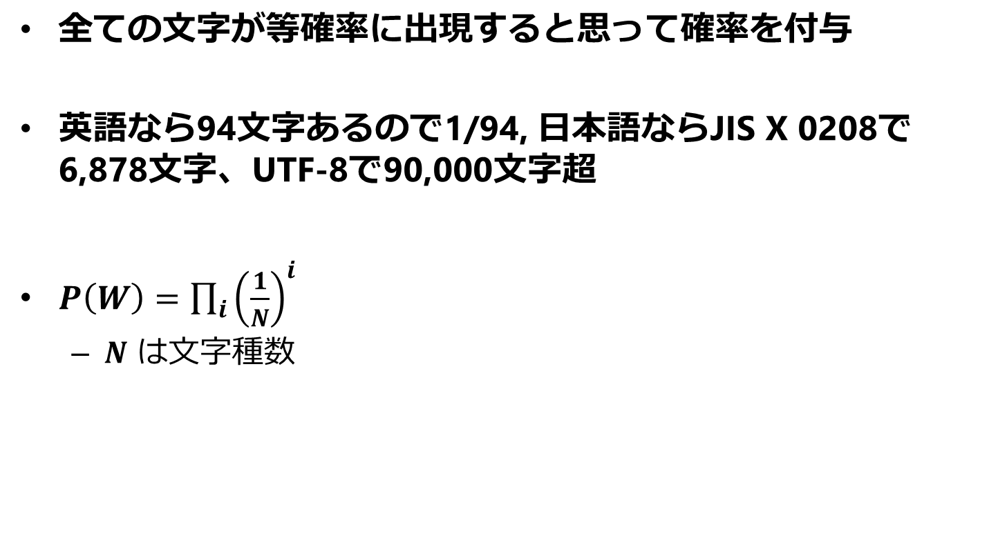
文字 zero-gram
全ての文字が等確率に出現すると思って確率を付与
英語なら94文字あるので1/94, 日本語ならJIS X 0208で6,878文字、UTF-8で90,000文字超
$P\left(W\right)=\prod_{i}{{\left(\frac{1}{N}\right)}^{i}}$
$N$ は文字種数

Slide 11
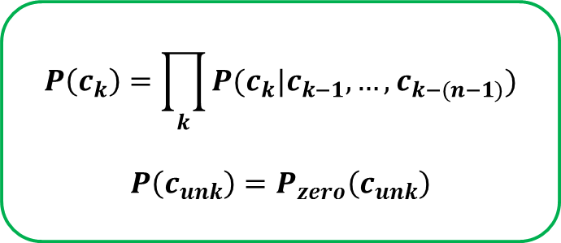
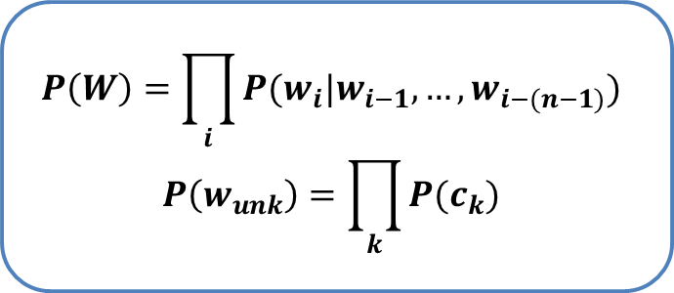

単語言語モデルと文字言語モデルの併用
Word N-gram
単語言語モデルで未知語が出てきた場合
その確率は文字n-gramモデルの積和で与える
文字言語モデルで未知文字が出てきた場合
その確率は文字zero-gram モデルで与える
$$P\left(W\right)=\prod_{i}{P(w_{i}|w_{i−1},…,w_{i−(n−1)})}$$
$$P\left(w_{unk}\right)=\prod_{k}{P(c_{k})}$$
Char. N-gram
$$P\left(c_{k}\right)=\prod_{k}{P(c_{k}|c_{k−1},…,c_{k−(n−1)})}$$
$$P\left(c_{unk}\right)=P_{zero}\left(c_{unk}\right)$$
Char. zero-gram
$$P_{zero}\left(c_{unk}\right)=\frac{1}{94}$$

Slide 12
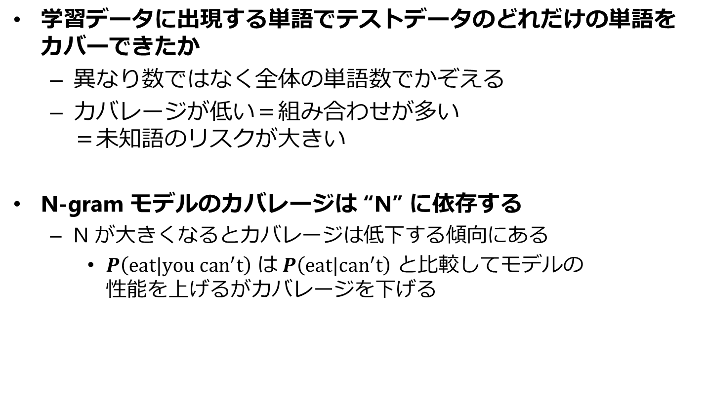
カバレージ（被覆率）
学習データに出現する単語でテストデータのどれだけの単語を カバーできたか
異なり数ではなく全体の単語数でかぞえる
カバレージが低い＝組み合わせが多い ＝未知語のリスクが大きい
N-gram モデルのカバレージは “N” に依存する
N が大きくなるとカバレージは低下する傾向にある
$P\left(eat|you can^{′}t\right)$ は$P\left(eat|can^{′}t\right)$ と比較してモデルの 性能を上げるがカバレージを下げる

Slide 13
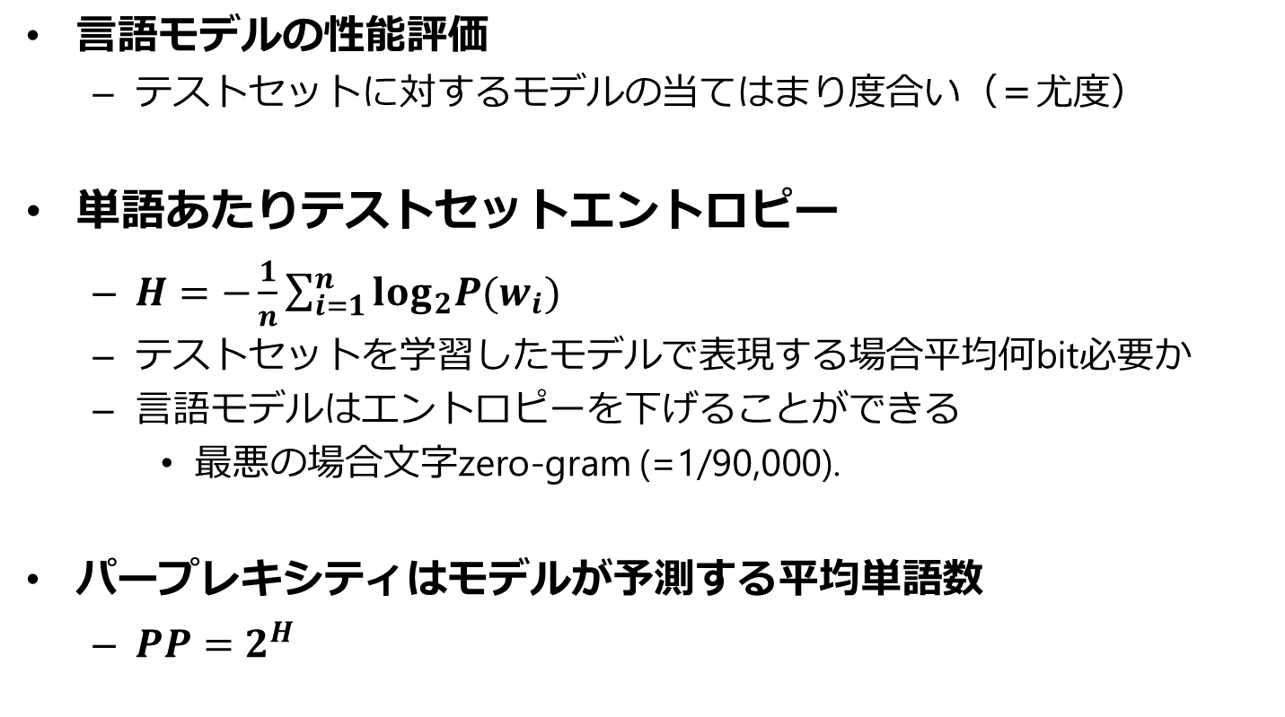
パープレキシティ
言語モデルの性能評価
テストセットに対するモデルの当てはまり度合い（＝尤度）
単語あたりテストセットエントロピー
$H=−\frac{1}{n}\sum_{i=1}^{n}{\log_{2}P(w_{i})}$
テストセットを学習したモデルで表現する場合平均何bit必要か
言語モデルはエントロピーを下げることができる
最悪の場合文字zero-gram (=1/90,000).
パープレキシティはモデルが予測する平均単語数
$PP=2^{H}$

Slide 14
課題
train.wordの文字の異なり数を数えなさい
train.wordでのtest.wordに対する文字のカバレージを 計算しなさい
単語Uni-gramでテストセットパープレキシティを計算 しなさい。未知の単語は無視してもよい
単語Uni-gramでテストセットパープレキシティを計算 しなさい。ただし各単語の確率はUni-gram確率x0.9+文字zero-gram確率x0.1 で計算し、未知の単語についても計算を行うこと。文字zero-gram確率は1文字1/6878とする

Slide 15
課題
頻度1以下の単語を未知の単語とし、その確率の合計を 未知語が90,000語あるとした場合に一様に割り当て、 未知単語はこの確率で、それ以外はUni-gramで計算を してテストセットパープレキシティを計算しなさい
5のUni-gramモデルをBi-gram確率x0.6+Uni-gram確率x0.4としたものに置き換えて計算しなさい。
6の確率をBi-gram確率xα+Uni-gram確率x(1-α)とし、 αを横軸、テストセットパープレキシティを縦軸とした グラフを描きなさい

